Slide 1
SAĞLIK GÜNDEMİ
(18.03.2024-25.03.2024)
Dr. Bilge ÇAMLIK

Slide 2
YAŞLILAR HAFTASI-18-23 MART
65 yaş ve üzeri nüfusun oranı, bu yaşın altındakilere göre daha hızlı artmaktadır.
65 yaş ve üzeri dünya nüfusunun yüzdesinin 2022'de %10 iken 2050'de %16'ya yükselmesi beklenmektedir.
Dünya genelinde olduğu gibi Türkiye’de de 65 yaş ve üzeri nüfusun toplam nüfus içindeki oranı artarak 2023 yılında %10,2’ye yükselmiştir.
Nüfus projeksiyonlarına göre yaşlı nüfus oranının 2030 yılında %12,9, 2040 yılında ise %16,3 olacağı öngörülmektedir.
HASUDER, https://www.hasuder.org/Duyurular/Detay/belirli-gun-ve-haftalar/18-23-mart-2024-yaslilar-haftasi/e0f9ba19-7a5d-cbec-fc21-3a11659dab90,23.03.2024

Slide 3
Türkiye’de yaşlıların sosyal hayata katılımını güçlendiren iyi uygulamalar gerçekleştirilmiştir.
Sağlıklı, başarılı ve aktif yaşlanmayı desteklemek, hayat boyu öğrenmeyi desteklemek, kuşaklar arasındaki ilişkileri güçlendirmek, yaşlıların toplumla iç içe bir şekilde yaşamını sürdürmesine aracılık etmek amaçları ile hayata geçirilen Ege 3. Yaş Üniversitesinde gönüllü bir eğitmen grubu tarafından birçok farklı teorik ders verilmektedir. Altmış yaşın üzerinde olan kişiler kayıt olabilmektedir; mezun olmak için 3 sene tamamlanmalı ve bir sosyal sorumluluk projesi yapılmalıdır.
Yaşlı sağlığının korunması ve geliştirilmesine yönelik gerçekleştirilen iyi uygulamaların Türkiye’de yaygınlaştırılması önerilmektedir. Yaşlılara sosyal ve ekonomik destek sağlanmalıdır. Koruyucu hizmetlerin toplum bazında yüksek kapsayıcılıkla sunulabilmesi için birinci basamakta çok yönlü yaşlı değerlendirilmesinin etkin bir şekilde yapılması gerekmektedir; bu gerekçeyle birinci basamak sağlık kuruluşları ve ilgili dernekler ile iş birliği yapılmalıdır. Bununla birlikte yaşlı kadınların dezavantajlı konumlarının gözetilerek toplumda kadının güçlenmesi ve toplumsal cinsiyet eşitliğinin sağlanmasına yönelik çalışmalar sürdürülmelidir.
HASUDER, https://www.hasuder.org/Duyurular/Detay/belirli-gun-ve-haftalar/18-23-mart-2024-yaslilar-haftasi/e0f9ba19-7a5d-cbec-fc21-3a11659dab90,23.03.2024

Slide 4
22 Mart Dünya Su Günü
Suyun önemine dikkat çekmek ve temiz ve güvenli suya erişim konusunda farkındalığı artırmak amacıyla Birleşmiş Milletler tarafından 1993 yılından bu yana her yıl 22 Mart günü “Dünya Su Günü” olarak kutlanmakta ve bu yılın teması olarak da kritik öneme sahip “2024 yılı Dünya Su Günü teması “Barış İçin Sudan Yararlanmak” olarak belirlenmiştir.
Son yıllarda küresel düzeyde yaşanan iklim değişikliği, kuraklık, doğal afetler, endüstriyel faaliyetler, çarpık kentleşme, bilinçsiz tarımsal faaliyetler, bölgesel düzeyde yaşanan çatışmalar ve bunlara bağlı yaşanan göçler, su kaynaklarının azalmasına ve sularda kirlilik miktarının artmasına yol açmaktadır.
Dünya genelinde yaşanan hastalıkların önemli bir kısmı sulardan kaynaklanmaktadır. Bu nedenle tüketime sunulan suların sağlıklı ve güvenli olması halk sağlığının korunmasında birincil öncelikler arasında yer almaktadır.
Ülkemizde tüketime sunulan içme-kullanma sularının kalitesinin izlenmesi ve denetimi Bakanlığımız görev ve sorumluluğunda yer almaktadır. Bu kapsamda ülkemiz genelinde şebeke aracılığıyla tüketime sunulan içme-kullanma sularından numuneler alınarak Bakanlığımıza bağlı İl Halk Sağlığı Laboratuvarlarında analizleri gerçekleştirilmektedir.
HSGM, https://hsgm.saglik.gov.tr/tr/haberler/duenya-su-guenue.html, 23.03.2024

Slide 5
Ambalajlı suların ruhsatlandırma ve denetim işlemleri de Bakanlığımızca yürütülmektedir. Bakanlığımızca izin verilen ambalajlı su dolum tesisleri yılda en az 4 defa İl Sağlık Müdürlüklerince, 1 defa da Bakanlığımızca mahallinde denetlenmektedir. İzin verilen tesislerde dolumu yapılarak piyasa sunulan suların aynı zamanda piyasa denetimleri de rutin olarak yapılmaktadır. Denetimler sırasında suyun fiziksel, kimyasal ve mikrobiyolojik nitelikleri yönünden analizleri yaptırılmak suretiyle tüketiciye sağlıklı ve güvenli ürün sunulup sunulmadığı, izin verilen koşullarda üretim yapılıp yapılmadığı denetlenmektedir.
Sularla ilgili Bakanlığımızca yapılan tüm çalışmalar online sistemler üzerinden takip edilmekte, elde edilen veriler paydaş kurumlarla da paylaşılmaktadır.
Dünya su gününün anlamına binaen önemle altını çizmemiz gereken bir husus da ülkemizin su fakiri adayı ülkelerden biri olduğu gerçeğidir. Su kaynaklarımızın azalması ile birlikte önümüzdeki süreçte su sıkıntısı yaşanmaması için sorumluluklarımızı yerine getirmenin yanı sıra var olan su kaynaklarımızı temiz tutmak ve suyu tasarruflu kullanmak gibi toplumsal bilincin gelişmesine de ihtiyaç vardır.
HSGM, https://hsgm.saglik.gov.tr/tr/haberler/duenya-su-guenue.html, 23.03.2024

Slide 6
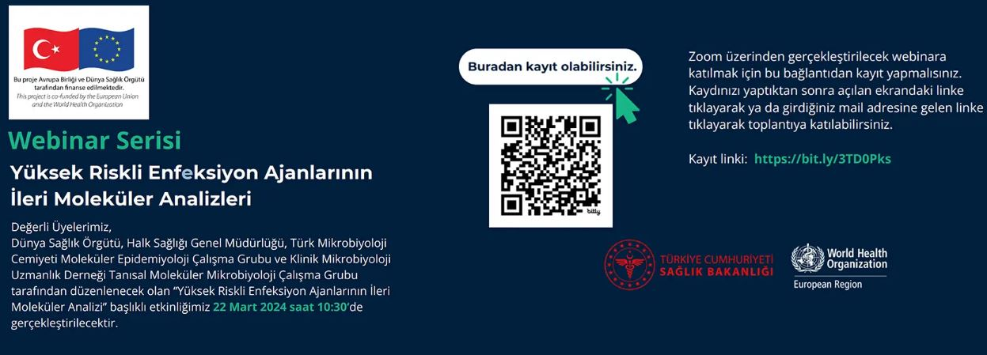
HSGM, https://hsgm.saglik.gov.tr/tr/, 23.03.2024

Slide 7
24 MART DÜNYA TÜBERKÜLOZ GÜNÜ
2024 Dünya Tüberküloz Günü'nün teması: 'Evet! Tüberkülozu sonlandırabiliriz!' – Tüberküloz salgınına karşı gidişatı tersine çevirmek için tekrar yol almanın üst düzey liderlik, artan yatırımlar ve yeni DSÖ tavsiyelerinin daha hızlı benimsenmesi yoluyla mümkün olabileceğine dair bir umut mesajı iletmektedir. Devlet Başkanları tarafından 2023'teki BM Yüksek Düzeyli toplantısında tüberkülozun sona erdirilmesine yönelik ilerlemeyi hızlandırmak için verilen taahhütlerin ardından, bu yılın odak noktası bu taahhütleri somut eylemlere dönüştürmek oldu.
Ülkelerin tüberküloz önleyici tedaviye erişimi artırmasına yardımcı olmak için DSÖ, tüberküloz önleyici tedavinin yaygınlaştırılmasının artırılmasına yönelik bir yatırım senaryosu yayınlayacak.
WHO, https://www.who.int/campaigns/world-tb-day/2024, 23.03.2024

Slide 8
Kaynakça:
HASUDER, https://www.hasuder.org/Duyurular/Detay/belirli-gun-ve-haftalar/18-23-mart-2024-yaslilar-haftasi/e0f9ba19-7a5d-cbec-fc21-3a11659dab90,23.03.2024 , 23.03.2024
HSGM, https://hsgm.saglik.gov.tr/tr/haberler/duenya-su-guenue.html, 23.03.2024
HSGM, https://hsgm.saglik.gov.tr/tr/, 23.03.2024
WHO, https://www.who.int/campaigns/world-tb-day/2024, 23.03.2024

